Slide 1

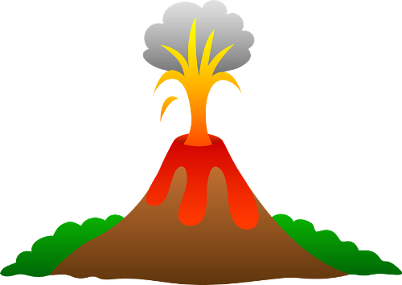
Plan de travail
Sciences
Cycle 3
Pars avec Mystik’s le scientifique à la découverte de l’univers
fascinant des volcans !
Nom du scientifique :
______________

Slide 2

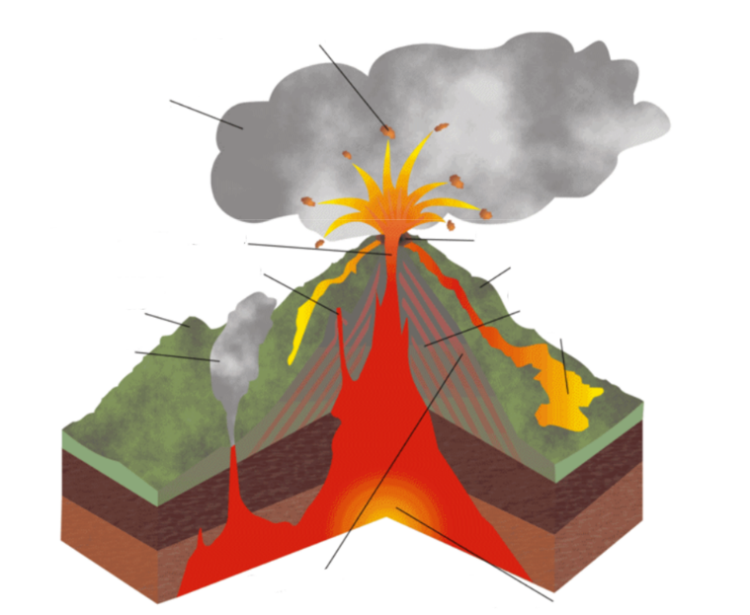
Bonjour petit scientifique ! Partons à la découverte des volcans !
Objectif :
Découvrir les différents types de volcans et leurs éruptions !
1
Qu’est-ce qu’un volcan ?
Légende la coupe de ce volcan avec le vocabulaire suivant :
bombe volcanique - nuage de cendre volcanique - cheminée principale - cône du volcan - cône secondaire - volcan inactif - fumerolle - couche de lave solidifiée - cratère - couche de cendre - coulée de lave - chambre magmatique

Slide 3
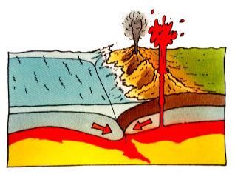
2
Comment se forme un volcan ?
a. Qu’est-ce qu’une plaque tectonique ?
_______________________________________________________________________________________________________________________________________________________________________________________
b. Qu’est-ce que le phénomène de subduction ?
_______________________________________________________________________________________________________________________________________________________________________________________
c. Qu’est-ce que le magma ?
_______________________________________________
d. Explique comment le phénomène de subduction est à l’origine
de la naissance des volcans.
_______________________________________________________________________________________________________________________________________________________________________________________
3
Les différents types d’éruptions.
Combien de types d’éruptions existe-t-il ? _____
Pour chaque type d’éruption, décris en quelques mots ce qui les caractérise.
______________________________________________________________________________________________________________________________________________________________________________________________________________________________________________________________________________________________________________________________________________________________________________
__________________________________________________________________________________________________________________________

Slide 4
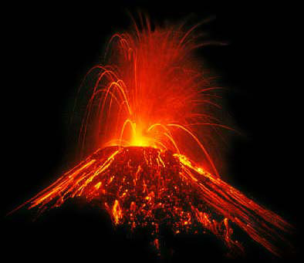
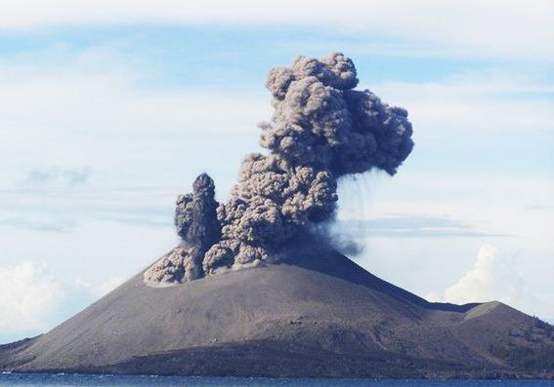

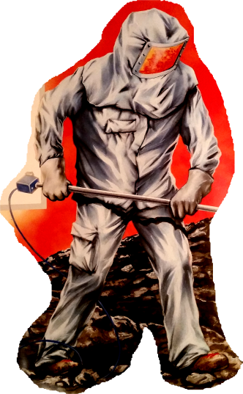
c. Pour chacun de ces volcans, indique le type d’éruption dont il s’agit.
4
Le déclenchement d’une éruption
Pour quelles raisons une éruption va-t-elle se déclencher ?
__________________________________________________________________________________________________________________________
b. Que se passe-t-il lors d’une éruption ?
__________________________________________________________________________________________________________________________
c. Quelle différence y a-t-il entre le magma et la lave ?
__________________________________________________________________________________________________________________________
d. Qu’est-ce qu’une nuée ardente ?
__________________________________________________________________________________________________________________________
5
L’étude des volcans
Comment se nomment les personnes qui étudient les volcans ?
_________________________________________________________
b. De quoi est composé leur équipement ?
________________________________________________
_________________________________________________
________________________________________________

Slide 5
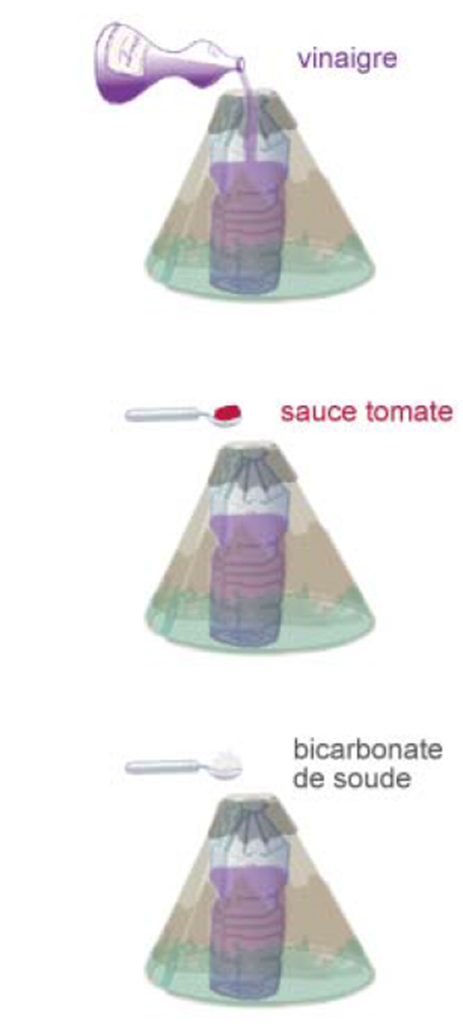

6
Fabrication d’un volcan et reproduction d’une éruption
Pour fabriquer ton propre volcan, tu vas avoir besoin du matériel suivant :
Une petite bouteille en plastique
du vinaigre
de la sauce tomate
2 cuillères à café de bicarbonate de soude
Remplis la bouteille de vinaigre au ¾ et ajoute 2 cuillères de sauce tomate.
Verse avec précaution le bicarbonate de soude dans la bouteille.
Ton volcan va entrer en éruption dans quelques secondes !
Quel type d’éruption viens-tu de reproduire ?
Petite explication de ce que tu viens d’observer :
Le bicarbonate de soude contient une substance appelée carbonate. Quand on mélange le vinaigre, qui est un acide, et le carbonate, ils produisent un gaz : le gaz carbonique. Ce gaz fait surface sous forme de petites bulles, ce qui va produire un bouillonnement dans le vinaigre.
1
2
3

Slide 6

Ce qu’il te faut retenir !
Les volcans
La naissance d’un volcan
En plongeant dans le _______________ _______________, les roches de la plaque océanique fondent sous l’effet de la __________________. Elles se retransforment donc en _____________qui s’accumule dans des _____________(aussi appelés ______________ _________________) sous terre. Quand ces derniers débordent, le magma monte vers la surface et fait naitre les volcans.
Qu’est-ce qu’un volcan ?
Le _______________: c’est la « bouche » du volcan, d’où jaillissent la lave ou les cendres. Il est situé au sommet du volcan.
La cheminée principale : le conduit par lequel le magma remonte vers le cratère.
Le ________________: c’est de la roche terrestre fondue mélangée à des gaz et produite en permanence dans le manteau terrestre. Quand il s’échappe du volcan, le magma prend le nom de lave.
La ______________ ________________: c’est une véritable fournaise où le magma s’accumule à une température de 1 200°C.
Le déclenchement d’une éruption
Lorsque le réservoir de la chambre magmatique est ____________ et que la _____________ est trop _____________, le magma enfle. A force de pousser sur les parois, le magma fracture les anciens bouchons de lave durcie.
Les _________ contenus dans le magma se précipitent à la surface pour sortir, le magma enfle et s’engouffre dans tous les orifices et remonte à toute allure à la surface, c’est l’_______________!
Les différents types de volcans
Les savants ont classé les volcans en deux grands groupes :
Les volcans ____________: leurs éruptions sont ________________ (lave liquide et peu de gaz).
Les volcans ____________: leurs éruptions sont _________________ (lave visqueuse et beaucoup de gaz). Ils projettent des ____________ ________________et peuvent provoquer des __________ _________________.
Certains volcans sont mixtes : leurs éruptions sont à la fois explosives et effusives.

